Slide 1
Географическое положение Русской равнины

Slide 2
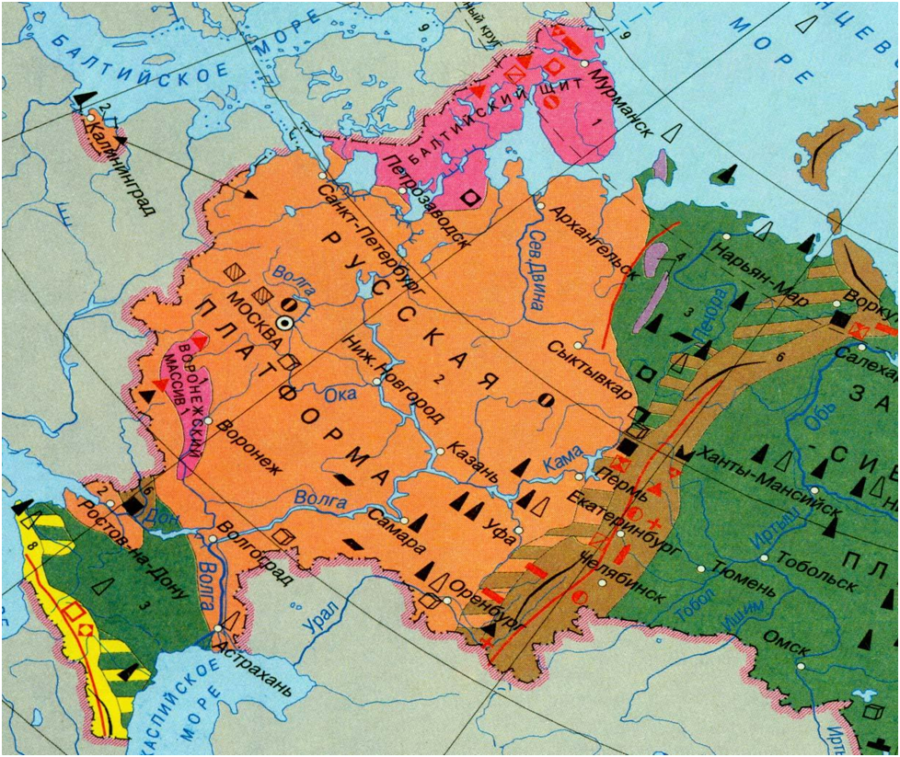
Вопрос 1. На какие особенности природы оказывают влияние Атлантический и Северный Ледовитый океан, а также большая протяженность равнины с севера на юг?
Восточно-Европейская равнина или Русская равнина —одна из крупнейших равнин земного шара, вторая по величине после Амазонской низменности.
Протяженность с севера на юг 2500 км
Протяженность с запада на восток 1800 км
Общая площадь в пределах России около 3 млн. км²

Slide 3
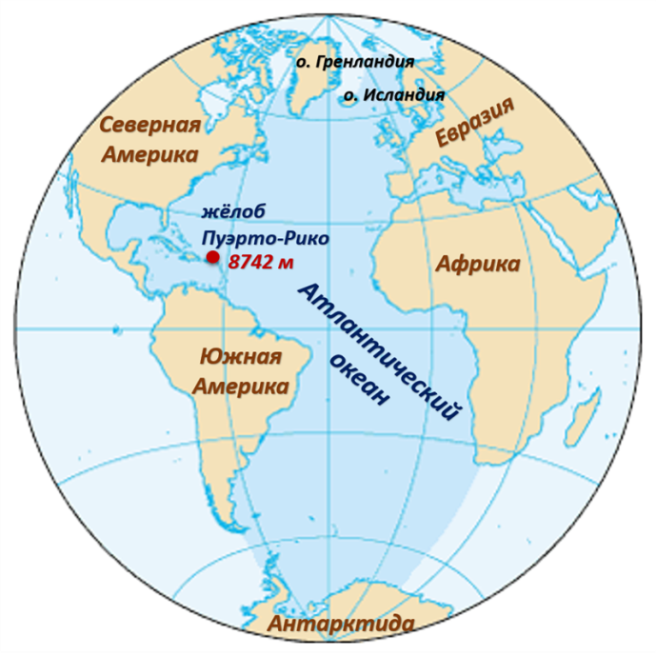
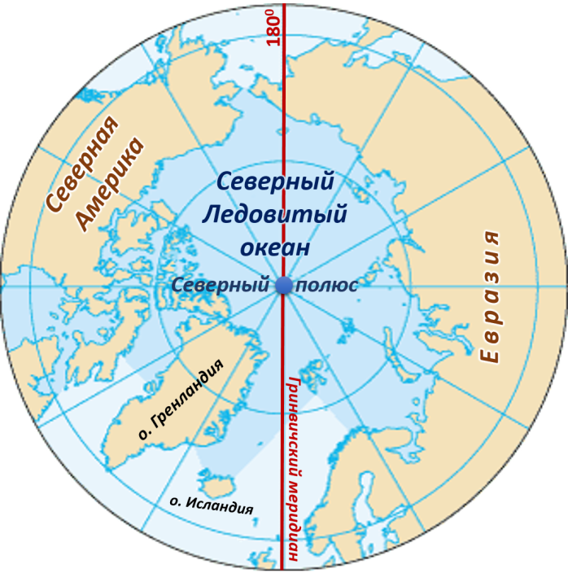
Большое влияние на природу равнины оказывает
Атлантический, Северный Ледовитый океаны и принадлежащие им моря:
▪Баренцево море,
▪ Каспийское море,
▪ Белое море,
▪ Балтийское море,
▪ Азовское море,
▪ Каспийское море-озеро.

Slide 4
Влияние на погоду
Арктические ветры, холодная сухая погода, западный перенос ветров, влияет на количество осадков и температуру в европейской части России.
Большая протяженность с севера на юг обуславливает наличие в России 3 климатических поясов: арктического, субарктического и умеренного, т.е. разнообразие климата.

Slide 5
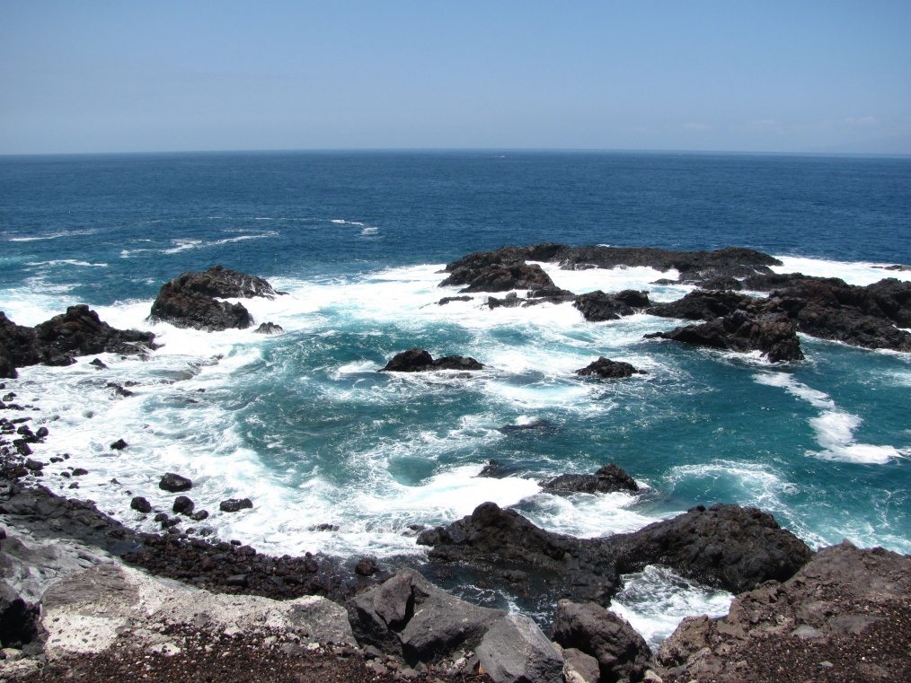
○Воды атлантического океана непосредственно не омывают берега Русской равнины, тем не менее именно этот океан сильнее всех влияет на климат.
○ Это связано с преобладанием западных ветров. Именно атлантический воздух делает климат западной части России мягким и влажным.
○ Влияние Северного Ледовитого океана связано с действием северо-восточных ветров. Воздух над этим холодным океаном довольно сухой, и заметного увлажняющего влияния на климат этот океан не оказывает.

Slide 6
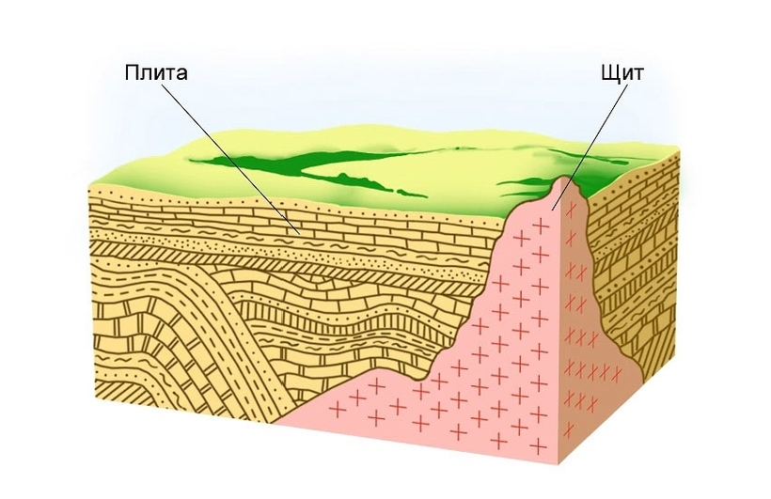
Вопрос 2. Сопоставляя физическую и тектоническую карты сделайте вывод: как влияет тектоническое строение на рельеф Русской равнины?
─Для начала разберёмся что такое тектоническое строение:
Тектоническое строение – это строение твердой оболочки Земли.

Slide 7
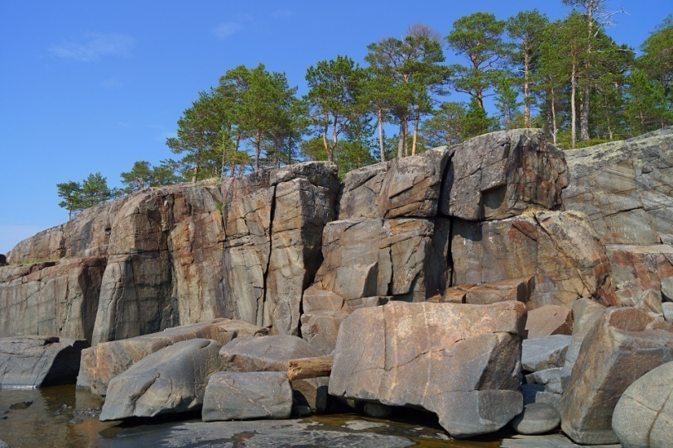
Тектоническое строение обусловило равнинность территории
В основе Русской равнины лежит древняя докембрийская платформа.
Складчатый фундамент залегает на различной глубине и выходит поверхность лишь на Кольском полуострове и в Карелии (Балтийский щит).

Slide 8
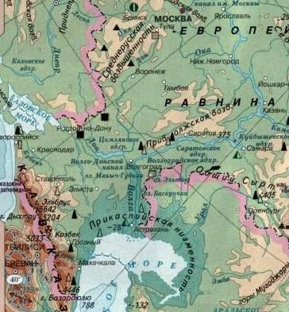
Неровности фундамента определяют размещение крупных возвышенностей и низменностей
Поднятие фундамента (Воронежское) – обусловило появление на этой части платформы Среднерусской возвышенности.
Понижениям фундамента соответствуют Прикаспийская и Печерская низменности.
Рельеф равнины
разнообразный: низменности и возвышенности чередуются.

Slide 9
Вопрос 3. Докажите, что современный рельеф равнины – это результат взаимодействия эндогенных и экзогенных процессов.
На формирование рельефа российской территории влияют эндогенные (внутренние, созидательные) и экзогенные (внешние, разрушительные) процессы.
К первым относятся процессы, протекающие в недрах Земли. Источником энергии для них служит тепло, которое выделяется при перераспределении вещества на значительной глубине, распаде радиоактивных элементов, химических реакциях.
Экзогенные процессы — уничтожают то, что создали эндогенные. Однако это не значит, что внешние факторы рельефообразования только разрушают. Их деятельность не менее важна, таким образом возникают другие, более мелкие формы рельефа. К экзогенным процессам относят работу ветра, подземных и поверхностных вод, льда и др.

Slide 10
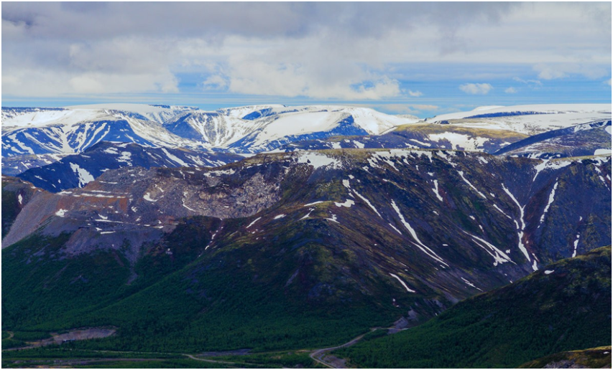
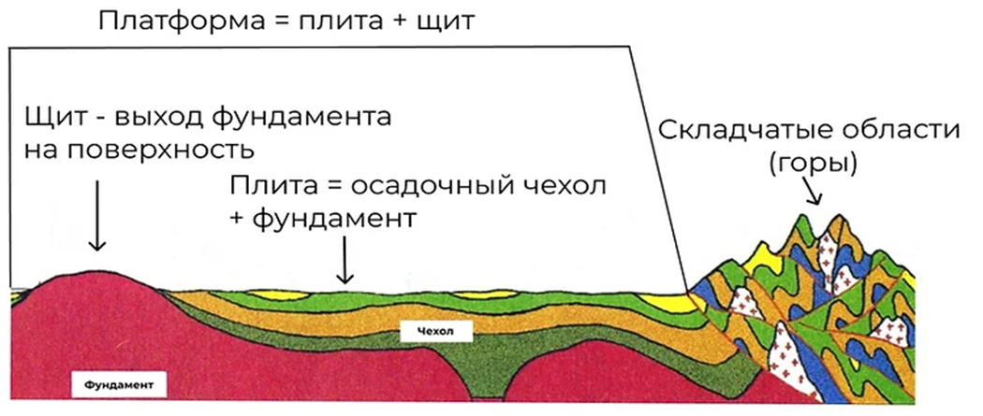
ЭНДОГЕННЫЕ ПРОЦЕССЫ
В основе равнины лежит древняя платформа.
Фундамент Русской платформы лежит на различной глубине и выходит на поверхность лишь на Кольском полуострове и в Карелии. Здесь образуется Балтийский щит, с которым связано происхождение Хибин на Кольском полуострове. На остальной территории фундамент перекрыт осадочным чехлом, разным по мощности.
Тектоническое строение обусловило равнинность территории. Неровности фундамента определяют размещение крупных возвышенностей и низменностей. Поднятие фундамента (Воронежское) – обусловило появление на этой части платформы Среднерусской возвышенности. Понижениям фундамента соответствуют Прикаспийская и Печорская низменности.

Slide 11
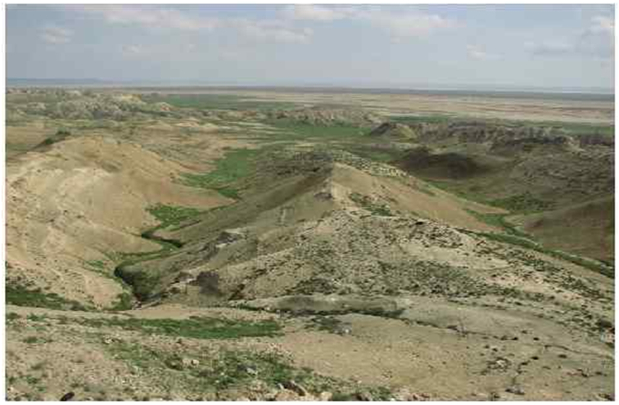
ЭКЗОГЕННЫЕ ПРОЦЕССЫ
Северная часть Русской равнины в четвертичное время перекрывалась древними ледниками.
Южнее чередуются крупные возвышенности и низменности, по которым протекают крупные реки. Здесь распространен эрозионный рельеф.
Крайний юг Русской равнины заливался морями неогеоновое и четвертичное время, отличается слабым расчленением и почти плоской поверхностью.

Slide 12
Рельеф равнины разнообразный: низменности и возвышенности чередуются.
На формирование рельефа миллионы лет оказывали влияние внутренние и внешние процессы. В четвертичный период кайнозойской эры в северной части равнины разрушительное действие оказал ледник. На юге – текучие воды, которые образовали эрозийный рельеф: овраги, балки.

Slide 13
Вопрос 4. Отразите полученную информацию на картосхеме:
Картосхема:

Slide 14
Приложение к картосхеме:
Площадь Русской равнины около 4 000 000 км2 (2 000 000 квадратных миль). Это — самая большая после Амазонской равнина Земли, она почти полностью находится на территории России. Её протяженность с севера на юг более 2500 км, а с запада на восток — около 1000 км
На севере Русская равнина омывается Белым и Баренцевым морями. На северо-западе – Балтийским морем. На юго-западе её омывают Чёрное и Азовское моря. На юго-востоке – Каспийское море.
Страны нового зарубежья, расположенные на Восточно-Европейской равнине: Украина, Казахстан, Белоруссия, Латвия, Литва, Эстония, Молдавия.
Наименьшие высоты находятся на побережье Каспийского моря, уровень которого на 27,6 м ниже уровня Мирового океана. Возвышенности поднимаются до 300- 350 м над уровнем моря (Подольская возвышенность, до 471 м)

Slide 15
Проблемный вопрос
░ Как географическое положение определяет особенности природы Русской равнины? Как сформировался современный рельеф равнины? ░
На большей части территории умеренно континентальный климат - это потому, что равнина расположена к востоку от Атлантического океана, откуда приходят циклоны, несущие осадки. Смена природных зон с севера на юг от тундры до пустыни, что связано с большой протяжённостью с севера на юг. Чем восточнее, тем меньше осадков, соответственно, меньше лесных ПТК. Равнинный рельеф связан с положением на древней платформе.
Почти все крупные возвышенности и низменности равнины тектонического происхождения. В основании Восточно-Европейской равнины залегают Русская плита с докембрийским кристаллическим фундаментом, на юге северный край Скифской плиты с палеозойским складчатым фундаментом.

